Slide 1
God kvalitet i undervisningen
lærersamarbejde og brug af elevnære data
WORKSHOP :
Observations-informeret lærersamarbejde
og undervisningskvalitet

Slide 2
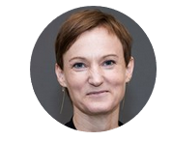
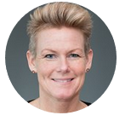
Agenda
Pædagogisk ledelsesfeedback i et individorienteret perspektiv
Drøftelse ved bordene -med afsæt i lærer-udsagn
Pædagogisk ledelsesfeedback i et kollaborativt perspektiv
Drøftelse af muligheder for egen organisation og praksis
D Dorte Engsig Anne-Birgitte Rohwedder
Afdelingsleder ph.d. stud AAU
Pædagogisk - ledelseskonsulent
Notes:
7 minutter
10 minutter
13 minutter
10 minutter
5 minutter – opsamling: Hvad har I været optaget af ved bordene?

Slide 3
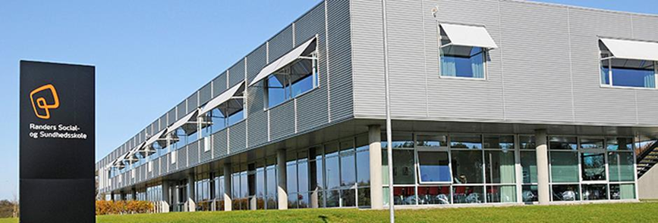
Pædagogisk ledelse
Forskning i effektfuld
skoleudvikling
Politik
”Der er behov for en stærk pædagogisk ledelse på skolerne, som sammen med lærerne kan skabe erhvervsuddannelser med højere kvalitet” ( aftale om bedre og mere attraktive erhvervsuddannelser)
Nyt organisatorisk begreb og praksis

Slide 4
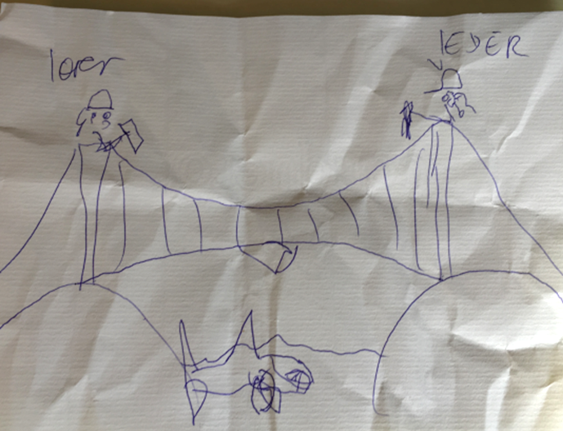
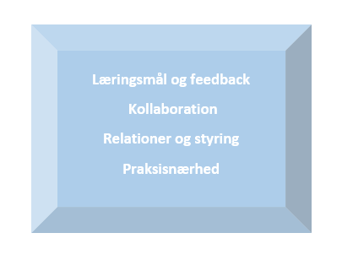
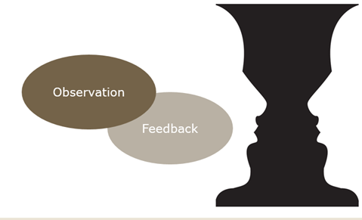
Individorienteret observationer og feedback
Notes:
Obs på : Observation og data-begrebet
”Overfladestrukturer” / praksis- organisere kalender
Systematisk gennemført
Vigtigt for lederne med klart stillads

Slide 5
Drøftelse ved bordene #1
Tag afsæt i kortene med lærerudsagn
(Citater fra fokusgruppeinterview)
Hvad tænker du/ I umiddelbart?
Vil citaterne kunne være hentet i din organisation?
Hvad er citaterne et udtryk for?
Notes:
Opsamling:
Hvad tænkte vi
Brug for fælles meningsskabelse
Undervisning må ikke være en privat sag

Slide 6
Top down –proces
Individorienteret fokus
”A practice as a technique informed by science”
Første ordens forandring
“a practice as a process of sensemaking”
Anden ordens forandring
Buttom up process
Kollaborativt fokus

Slide 7
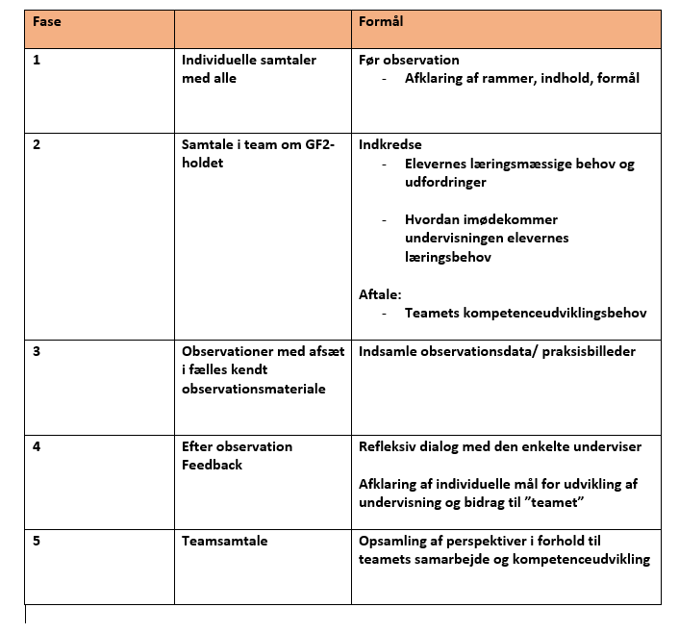
Notes:
Nu er vi i gang med observationer og feed-back i en kollaborativ form. (undersøgende på form/proces)
Hvordan bygger vi det op.

Slide 8
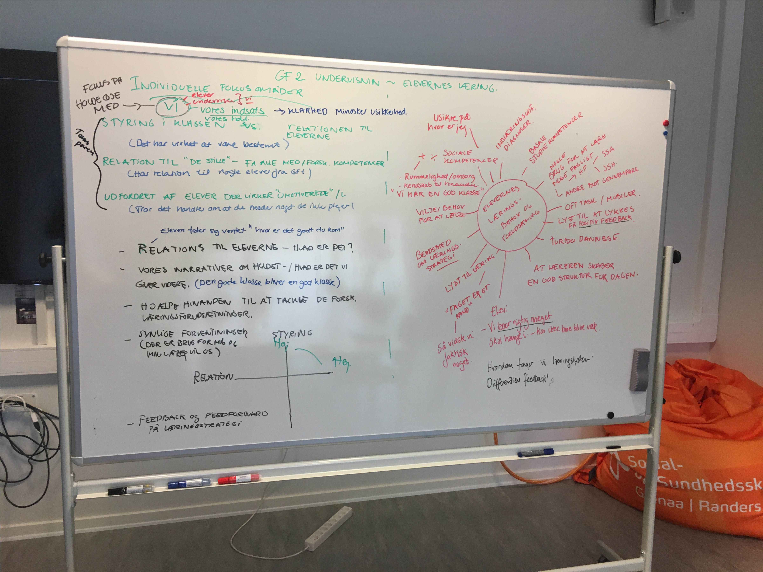
Kollaboration, observationer og feedback
https://youtu.be/RSb8h-iHWrg
Notes:
Længere end i maskinrummet…..
Forventninger til lærersamarbejdet
Blikket på undervisningsdelen – et fælles blik både underviser og leder.
Vi arbejder med at flytte undervisernes samtale omkring eleverne til en samtale om undervisning og didaktik. Professionalisering af ”lærersamtaler” – ”Imødekommer vi elevernes læringsbehov med vores undervisning?”
Rollekompleksitet: Leder <-> facilitator/ konkluderende og besluttende <-> dialogåbnende/ undersøgende/”tilbageholdende”
Domæneteori som et redskab. (æstetikken, refleksionen, produktionens)

Slide 9
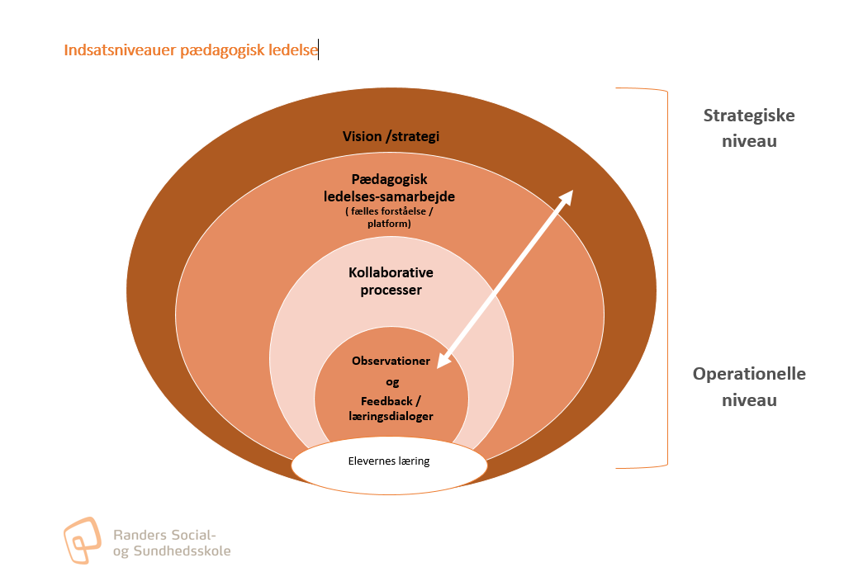
Notes:
Målet: løft i elevernes læringsprogression OG undervisernes kompetenceudvikling er to sider af samme sag. (professionel læring – reflekteret ift. at udviklingen for den enkelte underviser/undervisergruppe er styret af elevernes læringsbehov.
At fremme en fælles meningsskabelse om pædagogisk ledelse på såvel det strategiske som operationelle niveau i organisationen
At udvikle pædagogisk ledelse som en systematisk og koordineret indsats i hele organisationen ved at:

Slide 10
Hvad er det vi vil?
Randers Social og sundhedsskoles indsats for pædagogisk ledelse i 2018 har som mål:
At fremme en fælles meningsskabelse om pædagogisk ledelse på såvel det strategiske som operationelle niveau i organisationen
At udvikle pædagogisk ledelse som en systematisk og koordineret indsats i hele organisationen ved at:
* Fra "Handlingsplan for øget gennemførsel, 2018" og Strategien 2018/2020

Slide 11
Organisatoriske rammebetingelser
Strategi mere end glitterpapir
Ressourceprioritering
Resultatløn
Leveringskrav og forpligtende deadlines
Passe på ikke at falde i ”New Public Mangement-gryden.”
Notes:
NPM: Vi står stadig med et ben i NPM-lejren og vi er undersøgende på, hvordan en meningsopbyggende ledelsestænkning og kapacatybuilding kan sam-eksisterer med NPM. Hvornår er den direkte afhængig af NPM? Hvornår er det som ild og vand? Vi har ikke svaret. (Mangement/leadership)

Slide 12
Grundlæggende antagelser
Lokal – fælles meningsskabelse afgørende for blivende forandring ( 2. ordens forandring)
Meningsskabelse sker på flere niveauer
Organisatorisk
Gruppe
Individuelt
God undervisning er en kollektiv og transparent bedrift
Undervisning er så kompleks en praksis, at den altid kan udvikle sig.

Slide 13
Drøftelse ved bordene #2
Hvad har du/I fundet inspirerende?
Hvor ser du / I udfordringerne ved at arbejde med observationer og feedback i din organisation?
Hvad er du / I blevet nysgerrige på?

